Slide 1
Adaptīvas datu apstrādes sistēmas (ADAS)
Darbu veidoja: 4.grupas studenti Artūrs Vītoliņš Edgars Sināts Māris Ancāns

Slide 2
Izvēlētā priekšmetiskā apgabala apraksts
Esošā uzņemuma IS, kas paredzēta iekšējā uzņēmuma lietošanai, kurā galvenokārt ir pieejama informācija par uzņēma darbības virzienu, jaunumiem, darbiniekiem.
Šoreiz izstādāsim sistēmu, kas aizvietos IT administratora pienākumu piešķirt tiesības darbiniekiem, lai redzētu konkrētas sadaļas.
Ja nevar piekļūt kādai sadaļai, ir nepieciešams pieprasīt piekļuves tiesības uz konkrēto sadaļu. Ja sadaļa glabā sensitīvus datus, tad nepieciešama saskaņošana ar darbinieka vadītāju, kas saskaņo faktu, ka šie dati konkrētajam darbiniekam ir nepieciešami.
Ja viens lietotājs atkārtoti pieprasa piekļuves tiesības uz sensitīvu datu saturošām sadaļām, par to brīdināt IS administratorus, un processu apturēt.

Slide 3
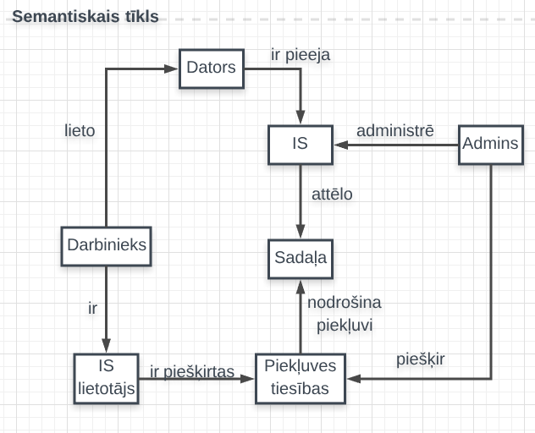
Semantiskais tīkls

Slide 4
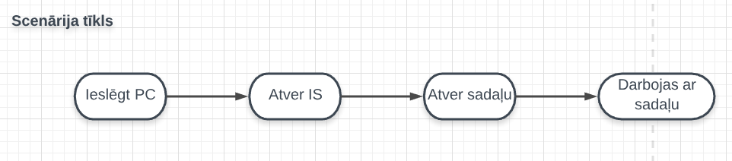
Scenārija tīkls

Slide 5
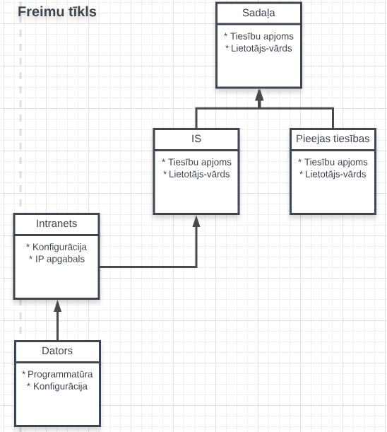
Freimu tīkls

Slide 6
PALDIES PAR UZMANĪBU!

